Slide 1
ご希望のボタンにふれてください
チャージ
きっぷ
残高照会･履歴印字
乗車券･入場券･回数券
おトクなきっぷ
定期券
Orca
新規 更新
新規発行
日本語
English
特急券･座席指定券
きっぷの払い戻し
中 文
한국어

Slide 2
ご希望のボタンにふれてください
チャージ
きっぷ
残高照会･履歴印字
乗車券･入場券･回数券
おトクなきっぷ
定期券
PasMU
新規 更新
新規発行
日本語
English
ライナー券･座席指定券
きっぷの払い戻し
中 文
한국어

Slide 3
ご希望のボタンにふれてください
チャージ
乗車券
残高照会･履歴印字
乗車券･入場券･回数券
おトクなきっぷ
定期券
PasMU
新規 更新
新規発行
日本語
English
ライナー券･座席指定券
乗車券の払い戻し
中 文
한국어

Slide 4
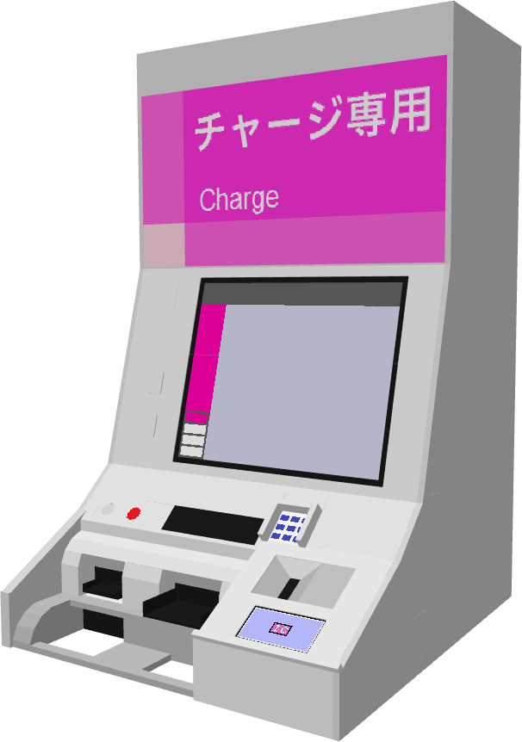
ICカードを置いてください
IC
日本語
English
中 文
한국어

Slide 5
ご希望のボタンにふれてください
チャージ
きっぷの精算
ICカードの精算
乗車駅証明書の精算
日本語
English
中 文
한국어

